Slide 1
Тема: Формирование запросов к базе данных
Дисциплина «Системы хранения и обработки данных»
Цель: Изучить синтаксис и основные команды для формирования запросов к базе данных, освоить процесс формирования SQL-запросов.
Задачи:
разработать структуру базы данных в СУБД Postgres;
наполнить базу данных данными;
написать ряд запросов к базе данных для отработки навыка формирования SQL-запросов;
научиться ставить задачу по формированию выборки необходимых данных из базы данных и решать её с помощью SQL-запросов.
Выполнил: Власов И.В. мИИВТ-241

Slide 2
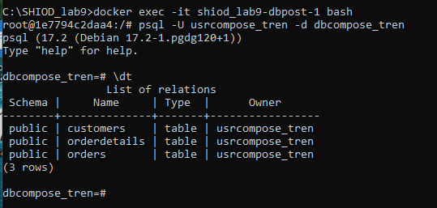
Для тренировочного задания создадим файл docker-compose.yml. Адаптируем его под тренировочное задание, изменим название файла init.sql на LR_9_tren.sql и строку, ссылающуюся на него. В файле LR_9_tren.sql напишем SQL-скрипты для создания таблиц и заполнения их значениями.
-- Создание таблицы "Customers"
CREATE TABLE Customers (
CustomerID SERIAL PRIMARY KEY,
FirstName VARCHAR(255) NOT NULL,
LastName VARCHAR(255) NOT NULL,
Email VARCHAR(255) NOT NULL
);
Заполнение таблиц значениями:
INSERT INTO Customers (FirstName, LastName, Email) VALUES
('Ivan', 'Ivanov', 'ivan.ivanov@example.com'),
('Petr', 'Petrov', 'petr.petrov@example.com'),
('Sofia', 'Sokolova', 'sofia.sokolova@example.com'),
('Dmitry', 'Smirnov', 'dmitry.smirnov@example.com'),
('Olga', 'Orlova', 'olga.orlova@example.com'),

Slide 3
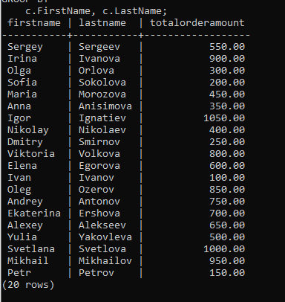
Сформировать SQL-запрос для списка клиентов и суммарной стоимости заказов.
SELECT
c.FirstName,
c.LastName,
SUM(o.TotalAmount) AS TotalOrderAmount
FROM
Customers c
JOIN
Orders o ON c.CustomerID = o.CustomerID
GROUP BY
c.FirstName, c.LastName;

Slide 4
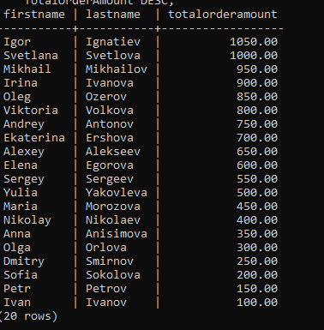
Отсортировать список по убыванию суммарной стоимости заказов клиента.
SELECT
c.FirstName,
c.LastName,
SUM(o.TotalAmount) AS TotalOrderAmount
FROM
Customers c
JOIN
Orders o ON c.CustomerID = o.CustomerID
GROUP BY
c.FirstName, c.LastName
ORDER BY
TotalOrderAmount DESC;

Slide 5
Сформируем похожие запросы для ранее созданной базы данных «Учет подписки на периодические печатные издания». Обернем ее в docker-контейнер и при помощи sql-скрипта пересоздадим ее с заполненными значениями. Запустим его при помощи следующих команд:
docker exec -it shiod_lab6-dbpost-1 bash
psql -U usrcompose -d dbcompose
-- Создание таблицы "Издания"
CREATE TABLE Издания (
индекс_издания SERIAL PRIMARY KEY,
название_издания VARCHAR(255) NOT NULL,
вид_издания VARCHAR(50) NOT NULL,
цена_1_экземпляра DECIMAL(10, 2) NOT NULL
);
INSERT INTO Издания (название_издания, вид_издания, цена_1_экземпляра) VALUES
('Газета 1', 'Газета', 50.00),
('Газета 2', 'Газета', 60.00),
('Газета 3', 'Газета', 55.00),

